Slide 1

进程（process）
--------by 16级成员刘生玺

Slide 2
操作系统三大功能
一、进程管理
二、内存管理
三、文件系统
Notes:
内存管理最重要的，文件系统学长已讲

Slide 3
0.什么是进程？
进程（Process）是计算机中的程序关于某数据集合上的
一次运行活动，是系统进行资源分配的基本单位
《深入理解计算机系统》上这样说：一个执行中程序的实例
进程是一个容器，对应一个虚拟地址空间。操作系统用进程来管理一个程序运行期间的资源，比如内存空间，进程里的线程，等等。同时进程也作为资源的边界，来隔离不同的程序，以免它们互相干扰。
Notes:
动态的

Slide 4
进程的特性
（1）并发性
（2）动态性
（3）独立性
（4）交互性
（5）异步性
（6）结构性
他们分别是什么含义呐？

Slide 5
进程的特性
（1）并发性：可以与其它进程在宏观上同时向前推进。
（2）动态性：进程是执行中的程序。动态产生、 动态消亡、动态变化
（3）独立性：进程是系统资源分配基本单位
（4）交互性：与其他进程交互。
（5）异步性：不统一推进
（6）结构性：每个进程有一个控制块PCB。

Slide 6
三个比较：
1.进程与程序
2.进程与线程
3.并发与并行

Slide 7
1.进程与程序
（1）程序是静态的，而进程是动态的；
（2）程序可以在存储介质上长期保存，进程，创建存在，撤
销消亡；
（3）一个程序可以对应多个进程，但一个进程只能对应一个
程序

Slide 8
程序何时才能叫做进程？
（1）当内核将程序读入内存，并为他分配内存空间
（2）分配PID和其他资源
（3）内核为它保存PID和有关的状态信息，放到任务队列中等待执行

Slide 9
2.进程与线程
地址空间和其它资源（如打开文件）：进程间相互独立，同一进程的各线程间共享。某进程内的线程对其它进程不可见。
通信：进程间通信IPC，线程间可以直接读写进程数据段（如全局变量）来进行通信——需要线程同步和互斥手段的辅助，以保证数据的一致性。
调度和切换：线程上下文切换比进程上下文切换要快得多。
在多线程OS中，进程不是一个可执行的实体。

Slide 10
关于进程与线程的简单理解（以工厂举例：cup-》工厂，车间-》进程，线程-》工人)，可以参考阮一峰的博文《进程与线程的一个简单图文解释》
（1）进程是一个容器。
（2）线程是容器中的工作单位。

Slide 11
3.并发与并行
前者是逻辑上的同时发生（simultaneous），而后者是物理上的同时发生．
来个比喻：并发和并行的区别就是一个人同时吃三个馒头和三个人同时吃三个馒头。

Slide 12
关于进程的函数
1、fork()
2、execv()
3、getpid()
4、wait()/waitpid()
5、getpgrp()
6、exit()
...........

Slide 13

1.孤儿进程
孤儿进程指的是在其父进程执行完成或被终止后仍继续运行的一类进程。

Slide 14
如何正确的创建孤儿进程?

Slide 15

3.僵尸进程？
进程退出之后，内核就真的将他所占有的资源释放了吗？
子进程先退出了，父进程还未结束并且没有调用 wait 或者 waitpid 函数获取子进程的状态信息，则子进程残留的状态信息（ task_struct 结构和少量资源信息）会变成僵尸进程。

Slide 16
如何“正确的”创建僵尸进程?

Slide 17
孤儿进程与僵尸进程的区别就是：
1. 孤儿进程：父进程先于子进程结束，子进程继续运行
2. 僵尸进程：子进程先于父进程结束，父进程没有结束，并且没有执行wait操作

Slide 18
2.守护进程
在一个多任务的电脑操作系统中，守护进程（英语：daemon，/ˈdiːmən/或/ˈdeɪmən/）是一种在后台执行的电脑程序。此类程序会被以进程的形式初始化。守护进程程序的名称通常以字母“d”结尾：例如，syslogd就是指管理系统日志的守护进程。
通常，守护进程没有任何存在的父进程（即PPID=1），且在UNIX系统进程层级中直接位于init之下。守护进程程序通常通过如下方法使自己成为守护进程：对一个子进程运行fork，然后使其父进程立即终止，使得这个子进程能在init下运行。这种方法通常被称为“脱壳”。

Slide 19
守护进程的创建
1. 创建子进程，父进程退出（保证不是组长进程）
2. 子进程创建新会话(原因:子进程的会话、进程组、控制终端的信息没有改变)
setsid
注意：组长进程不能成为新会话首进程，新会话首进程必定成为组长进程。
3. 改变当前目录(原因;fork创建的子进程继承了父进程的当前工作目录)
4.重设文件权限掩码(原因:fork 函数创建的子进程，继承了父进程的文件操作权限)
5. 关闭文件描述符(原因：子进程可能继承了父进程打开的文件)

Slide 20
如何正确的创建守护进程?
https://github.com/xuelangZF/CS_Offer/blob/master/Linux_OS/Daemon.md

Slide 21
深 入 解 读 fork()

Slide 22
task_struct结构是什么？PCB?
进程控制块（PCB，Process Control Block），中国译作“进程控制块”、台湾及香港译作“行程控制表”，亦有译作任务控制表，是操作系统核心中一种数据结构，主要表示进程状态。
虽各实际情况不尽相同，PCB通常记载进程之相关信息，包括：
1.进程状态：可以是new、ready、running、waiting或 blocked等。
2.程序计数器：接着要运行的指令地址。
3.CPU寄存器：如累加器、变址寄存器、堆栈指针以及一般用途寄存器、状况代码等， 主要用途在于中断时暂时存储数据，以便稍后继续利用；其数量及类别因计算机体系结构有所差异。
3. CPU排班法：优先级、排班队列等指针以及其他参数。
4. 存储器管理：如标签页表等。
5. 会计信息：如CPU与实际时间之使用数量、时限、账号、工作或进程号码。
6. 输入输出状态：配置进程使用I/O设备，如磁带机。
总言之，PCB如其名，内容不脱离各进程相关信息。

Slide 23
struct task_struct
{
//这个是进程的运行时状态，-1代表不可运行，0代表可运行，>0代表已停止。
volatile long state;
/*
flags是进程当前的状态标志，具体的如：
0x00000002表示进程正在被创建；
0x00000004表示进程正准备退出；
0x00000040 表示此进程被fork出，但是并没有执行exec；
0x00000400表示此进程由于其他进程发送相关信号而被杀死 。
*/
unsigned int flags;
void *stack; // 指向内核栈的指针,通过他就可以找到thread_info
//这个是进程号
pid_t pid;
//这里出现了mm_struct 结构体，该结构体记录了进程内存使用的相关情况
struct mm_struct *mm;
......
};

Slide 24
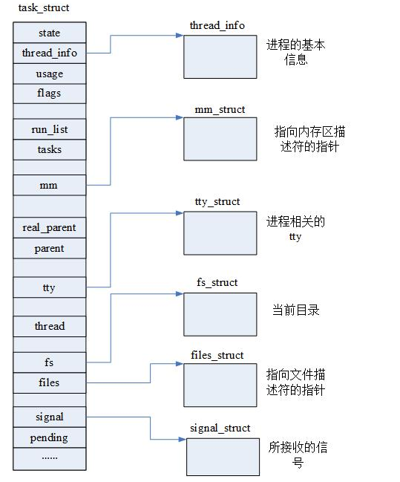

Slide 25
thread_info结构又是什么？为什么要有他的存在？
当进程由于中断或系统调用从用户态转换到内核态时，进程所使用的栈也要从用户栈切换到内核栈
内核空间就使用这个内核栈。因为内核控制路径使用很少的栈空间，所以只需要几千个字节的内核态堆栈。
thread_info 就相当于进程在内核中的一个远方亲戚（内核中的PCB），各自都能通过一个指针指向对方。
Notes:
相当于内核中的PCB，比较小，与stack构成了一个union，所以可以通过stack找到thread_info

Slide 26
struct thread_info {
struct pcb_struct pcb; /* palcode state */
struct task_struct *task; /* main task structure */
unsigned int flags; /* low level flags */
unsigned int ieee_state; /* see fpu.h */
mm_segment_t addr_limit; /* thread address space */
unsigned cpu; /* current CPU */ 与系统体系结构密切相关
int preempt_count; /* 0 => preemptable, <0 => BUG */
unsigned int status; /* thread-synchronous flags */
int bpt_nsaved;
unsigned long bpt_addr[2]; /* breakpoint handling */
unsigned int bpt_insn[2];
};

Slide 27
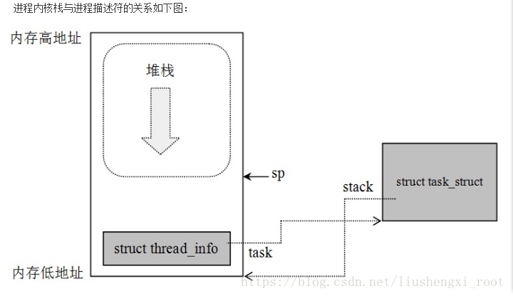

Slide 28
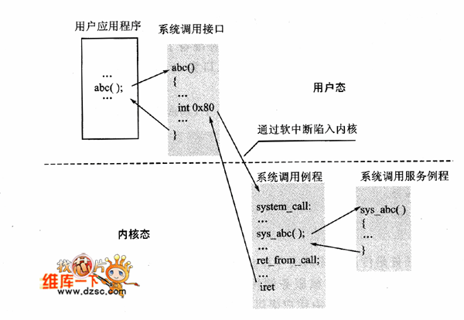
系统调用的过程？
Notes:
调用fork()找到库函数中的fork(),然后通过中断找到真正的系统调佣的sys_fork函数，之后他在调佣do_fork()函数

Slide 29
do_fork()与_do_fork()
在 Linux 内核中,供用户创建进程的API调用有fork()，vfork(),clone() ，这三个函数的对应的系统调用是 sys_fork()、sys_clone()、sys_vfork()。
这三个函数都是通过调用内核函数 do_fork() 来实现的

Slide 30
fork() —> sys_fork()
return do_fork(SIGCHLD, regs->rsp, regs, 0, NULL, NULL); }
vfork() —> sys_vfork()
return do_fork(CLONE_VFORK | CLONE_VM | SIGCHLD, regs->rsp, regs, 0,NULL, NULL);}
clone() —> sys_clone()
return do_fork(clone_flags, newsp, regs, 0, parent_tid, child_tid); }

Slide 31
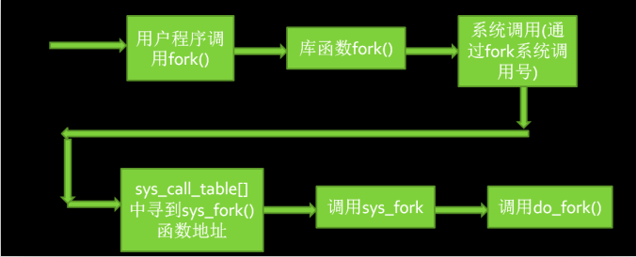

Slide 32


Slide 33


Slide 34
原来，我的大do_fork()函数还调用了_do_fork()
#ifndef CONFIG_HAVE_COPY_THREAD_TLS
/* For compatibility with architectures that call do_fork directly rather than
* using the syscall entry points below. */
long do_fork(unsigned long clone_flags,
unsigned long stack_start,
unsigned long stack_size,
int __user *parent_tidptr,
int __user *child_tidptr)
{
return _do_fork(clone_flags, stack_start, stack_size,
parent_tidptr, child_tidptr, 0);
}
#endif

Slide 35
_do_fork()函数
long _do_fork(unsigned long clone_flags, //参数标志来表明进程创建的方式
unsigned long stack_start,
unsigned long stack_size,
int __user *parent_tidptr,
int __user *child_tidptr,
unsigned long tls)
{
1. 检查参数
2. strct task_struct *p;
3. p = copy_process(clone_flags, stack_start, stack_size,child_tidptr, NULL, trace, tls);
// 将进程插入运行队列，此时状态为TASK_RUNNING
4.wake_up_new_task(p); //等待OS调度
5. return ? ;
}

Slide 36
copy_process()函数
task_struct *copy_process(unsigned long clone_flags,
unsigned long stack_start,
struct pt_regs *regs,
unsigned long stack_size,
int __user *child_tidptr,
struct pid *pid,
int trace)
{ struct task_struct *p;
//创建进程内核栈和进程描述符
p = dup_task_struct(current);
//得到的进程与父进程内容完全一致，初始化新创建进程
retval = copy_thread_tls(clone_flags, stack_start, stack_size, p, tls);//将寄存器%ax置为0，也是子进程pid返回0的原因
pid = alloc_pid(p->nsproxy->pid_ns_for_children); //分配新的 Pid
……
return p;
}
/*/*
* This creates a new process as a copy of the old one,
* but does not actually start it yet.
*
* 根据clone_flags标志拷贝寄存器，以及其他进程环境
* It copies the registers, and all the appropriate(适当)
* parts of the process environment (as per the clone
* flags). The actual kick-off is left to the caller.
* 搞好的这个新的进程的启动由调用者完成启动
*/

Slide 37
dup_task_struct函数
static struct task_struct *dup_task_struct(struct task_struct *orig)
{
struct task_struct *tsk;
struct thread_info *ti;
int node = tsk_fork_get_node(orig);
//创建进程描述符对象
tsk = alloc_task_struct_node(node);
//创建进程内核栈 thread_info
ti = alloc_thread_info_node(tsk, node);
//父进程的信息复制到tsk变量中，实际上是调用memecpy(),然后将tsk->stack设置为ti
err = arch_dup_task_struct(tsk, orig);
//进程描述符stack指向thread_info
tsk->stack = ti;
return tsk;
}
巨大作用：
为新进程创建新的内核堆栈(hread_info)和PCB(task_struct)结构。

Slide 38
少年渴望力量吗？来吧，点击下方：
task_struct源码地址：https://elixir.bootlin.com/linux/v4.13-rc1/source/include/linux/sched.h
thread_info源码地址：https://elixir.bootlin.com/linux/v4.13-rc1/source/arch/alpha/include/asm/thread_info.h#L14
fork 源码地址：https://elixir.bootlin.com/linux/v4.4.18/source/kernel/fork.c

Slide 39
拓展学习：
1. 进程池
2. 进程调度算法（时间片，优先级，短作业优先）
3. 会话
4. 进程组
5、时间片
6、互斥/信号
7、死锁
。。。。。

Slide 40


Slide 41


